Slide 1
Занятие с элементами
тренинга для педагогов «Как полюбить себя»

Slide 2
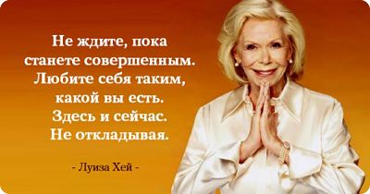
Цель: Осознание педагогами своей индивидуальности. Создание условий для поиска своих сильных сторон. Развитие умения любить и ценить себя. Тренировка уверенного поведения в ситуации публичного выступления.

Slide 3
Методика Уилла Боуэна (позитивное мышление):
Написать список тех ваших качеств, которые вы цените в себе!
В течение дня вам необходимо как можно чаще хвалить себя и делать себе комплименты!
Попытки самокритики должны осознанно отслеживаться вами и немедленно пресекаться.
Перестаньте жаловаться на себя и на жизненные обстоятельства, не обсуждайте других людей и не критикуйте их!
Постарайтесь мыслить позитивно как минимум 21 день!

Slide 4
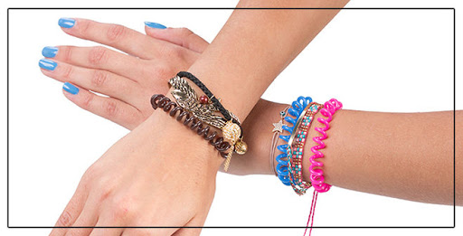
Уилл Боуэн предложил в первый день следования этой методике надевать на руку браслет, чтобы, если вы забудетесь и решите покритиковать себя, перевесить этот браслет на другую руку и начать отсчет дней заново, продолжая до тех пор, пока 21 день подряд браслет не продержится на одной руке.

Slide 5
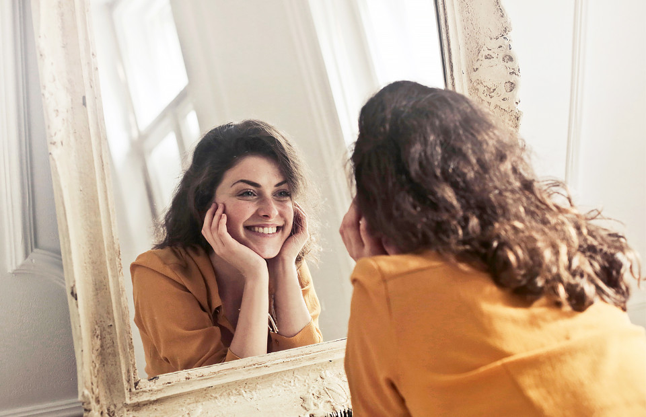
Упражнение « Я учусь у тебя»
« Я учусь у тебя…»
«Да у меня можно научиться….» или «Да, я могу научить….»

Slide 6
Упражнение “Морское путешествие”
“ капитан” – (выполняется одним игроком – рука подносится ко лбу);
“ спасательный круг” – (2 человека берутся за руки);
“ бочка” – (3 игрока обхватывают друг друга за плечи);
“ шлюпка” – (4 игрока становятся друг за другом, руками имитируя движения весел).

Slide 8
Подсчет баллов:
за каждый ответ «нет» на вопросы от 2 до 9 получите 5 баллов, за ответ «да» на эти вопросы – 0 баллов;
за ответы «да» на вопросы 1 и 10 – 5 баллов, за ответы «нет» на эти вопросы – 0 баллов.

Slide 9
Результаты:
35-50 баллов: вы себя любите, значит, любите и других, что в большей степени предопределяет ваши успехи и жизнерадостность. Благодаря этому получаете от окружающих положительные стимулы, и корабль вашей жизни плывет под парусами. Умеете оценивать достоинства других. Помогает вам и то, что вы считаете себя личностью с достоинствами и потенциальными возможностями.
15-30 баллов: трудно сказать, любите ли вы себя. Наверняка вы редко думаете об этом. Вы не всегда используете свои способности, обращая внимание на свои слабости, а также на слабости других. Это может вызывать у вас минутную неприязнь к самому себе, невозможность отвлечься от собственной личности, дарить другим внимание и любовь.
0-10 баллов: вы определенно не любите себя. Ожидаете, что с вами случиться плохое и, признайтесь, эти ваши ожидания нередко сбываются. Бывают мгновения, когда вы ненавидите себя и в результате принимаете ошибочные решения. Пришло время измениться. Подумайте об этом.

Slide 10
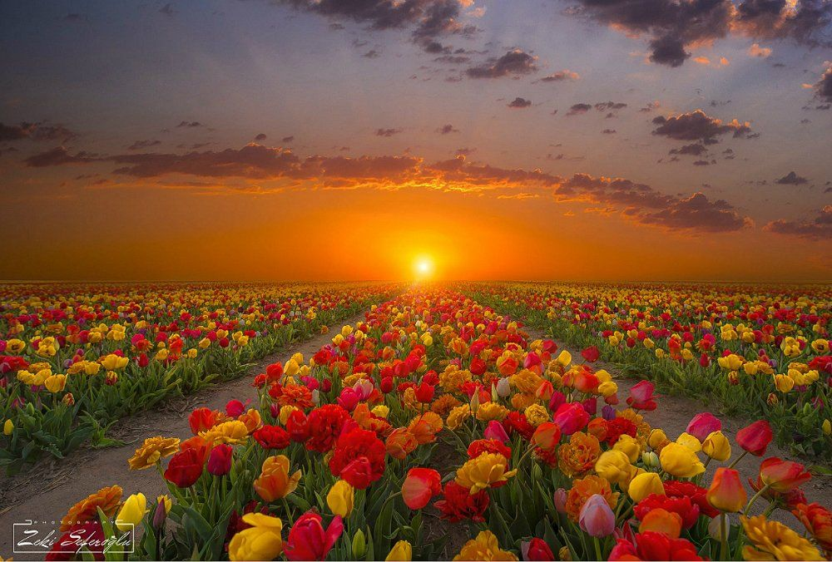
Упражнение на релаксацию «Цветы»

Slide 11
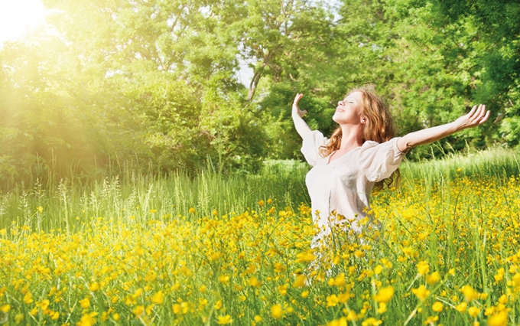
Упражнение « Я-прекрасный цветок»
Любить себя - это не значит все время гладить себя по головке и все прощать.
Любить себя - это значит понимать свои слабости и недостатки и даже отвратительные черты, для того, чтобы иметь силы и возможности их преодолевать, становиться лучше, сильнее, независимее. А значит, быть готовым к тем трудностям, которые обязательно выпадут на вашу долю.

Slide 12
Упражнение «Объявление на сайт знакомств»

Slide 13
Упражнение «Не могу полюбить себя»
вычеркните все то, что относится к общим правилам, принципам типа: «Любить себя нескромно», «Человек должен любить других, а не себя».
подумайте если бы эти недостатки принадлежали не вам, а какому- нибудь другому человеку, которого вы очень любите, какие из них вы простили бы ему или, может быть, посчитали даже достоинствами? – вычеркните эти черты

Slide 14
Притча: «О самой красивой женщине»
Отправились как-то двое моряков в путешествие по свету на поиски своей судьбы. И вот поиски привели их на остров. Вождь, управлявший местным племенем, имел двух дочерей. Старшая была очень хороша собой, а младшенькая внешностью не выделялась. И вот один из моряков сказал своему другу: — Пожалуй, я остаюсь здесь, здесь мое счастье. Я женюсь на дочери вождя. — Да, это правильный выбор. Старшая дочь вождя необыкновенно хороша собой и умница. Женись на ней и будь счастлив. — Нет, друг, ты неправильно меня понял. Я собираюсь взять в жены младшенькую. — Ты что? Она же так себе! — Я так не считаю, мне она по нраву, поэтому я это сделаю. Друг после разговора собрался и поплыл дальше. Этот же моряк пошел к вождю сватать младшую дочь. В племени была традиция давать за невесту выкуп коровами. Так вот, та невеста, которая считалась хорошей, стоила десять коров. Моряк приобрел столько коров, привел их и говорит вождю. — Вождь, мне нравится твоя дочь и я хочу взять её в жены. Возьми этих коров и отдай мне её. — Молодец, ты сделал правильный выбор! Моя старшая дочь прелестница и стоит такой цены. Я отдаю её тебе. — Нет, вождь, я не имел ввиду старшую. Я хочу взять в жены младшую твою дочь. — Возможно, ты не в своем уме? Она же невзрачная, ты же видел. Я даже оставил затею выдать её замуж в принципе. — Но мне нужна именно она! — Хорошо, я не возражаю, но я человек честный и возьму с тебя только три коровы, большего она не стоит. — Нет, я заплачу за нее, как положено, десять коров. Спустя какое-то время они поженились. С тех пор прошло несколько лет. Друг, который путешествовал с моряком, ставший за это время капитаном, решил навестить друга и узнать, как сложилась его судьба. Он приплыл на остров. Сойдя на берег, он увидел перед собой женщину необыкновенной красоты. Поинтересовавшись у неё, где он может найти своего товарища, он направился к его дому. Подойдя, он увидел своего друга и вокруг него толпу ребятишек. Он обратился к другу с вопросом: — Как живёшь? — Я счастлив. В этот самый момент к ним подошла та прекрасная незнакомка. — Познакомься товарищ мой, это моя жена. — А что, ты женился во второй раз? — Нет, это и есть та самая младшенькая дочь, которую я выбрал. — Но она так изменилась, прямо не узнать. Как такое могло произойти? — А ты пойди и спроси у неё. Тот подошел к девушке и поинтересовался: — Извини меня за бестактность, но, когда мы встретились впервые, ты была не очень. Как ты смогла так измениться и превратиться в такую красотку? — Все очень просто, уважаемый. Просто однажды я поняла, что стою десяти коров!

Slide 15
«Тайны Женской Силы»
Сделайте глубокий вдох и выдох!
Сосредоточьтесь! И задайте самой себе вопрос:
«Что мне нужно сделать сейчас и в каком направлении двигаться?»

